Slide 1
Нетрадиционные виды деятельности для развития мелкой моторики

Slide 2
«Ум ребенка находится на кончиках его пальцев» В. А. Сухомлинский.
Хорошо развитая речь – важнейшее условие всестороннего полноценного развития детей.

Slide 3
в последнее время наблюдается рост числа детей, имеющих нарушения общей, мелкой моторики и речевого развития. Поэтому так важно заботиться о формировании речи детей, предупреждая и исправляя различные нарушения

Slide 4
Виды деятельности, которые способствуют развитию мелкой моторики
Пальчиковая гимнастика
Вырезание ножницами
Аппликации
Лепка из пластилина, глины и соленого теста
Шнуровка
Рисование, раскрашивание
Графические упражнения
Штриховка

Slide 5
На сегодняшний день методов нетрадиционного воздействия известно достаточно много.
Игры с крупой, бусинками, пуговицами, мелкими камешками
Песочная терапия
Игры со спичками
Работа с бумагой. Оригами. Плетение.
Игры с резиночками
Игры с Су – Джок мячами
Игры с шишками, прищепками

Slide 6
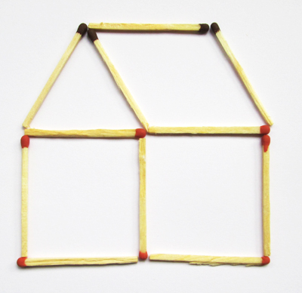
Задание №1
Переложите одну спичку таким образом, чтобы домик был повернут в другую сторону.

Slide 7
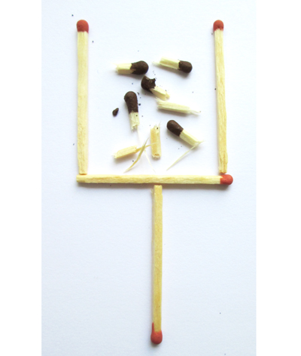
Задание №2
переложить 2 спички так, чтобы совок стал пустым.

Slide 8
Все эти игры и упражнения способствуют развитию мелкой моторики, следовательно будут развиваться речь и мышление ребенка.

